Slide 1
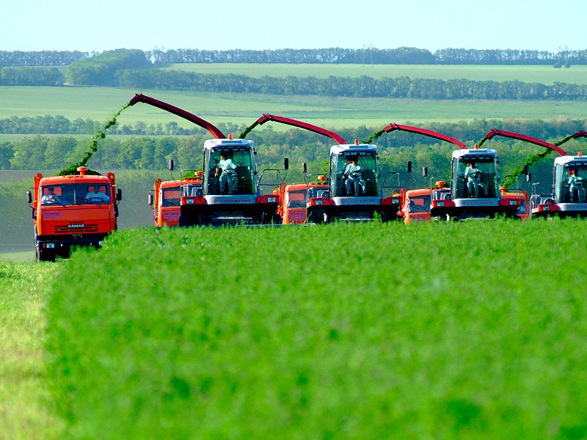
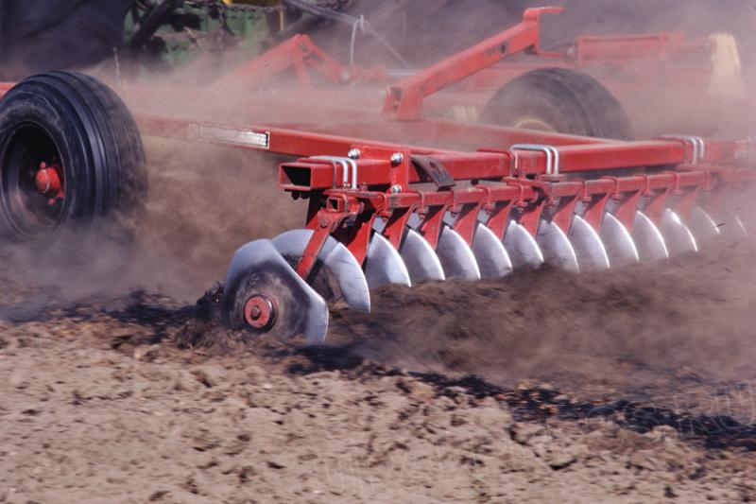
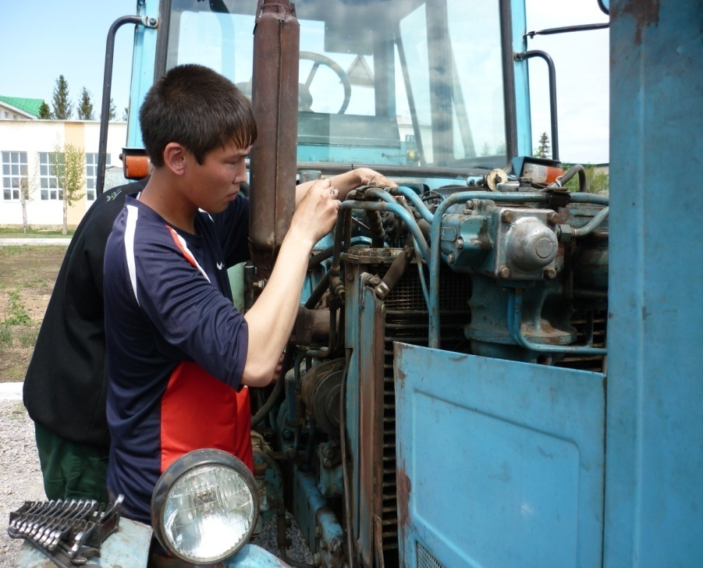
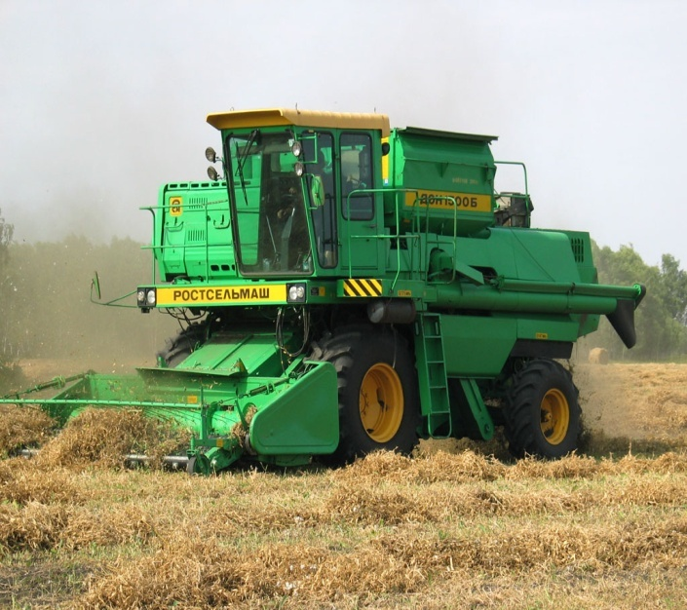
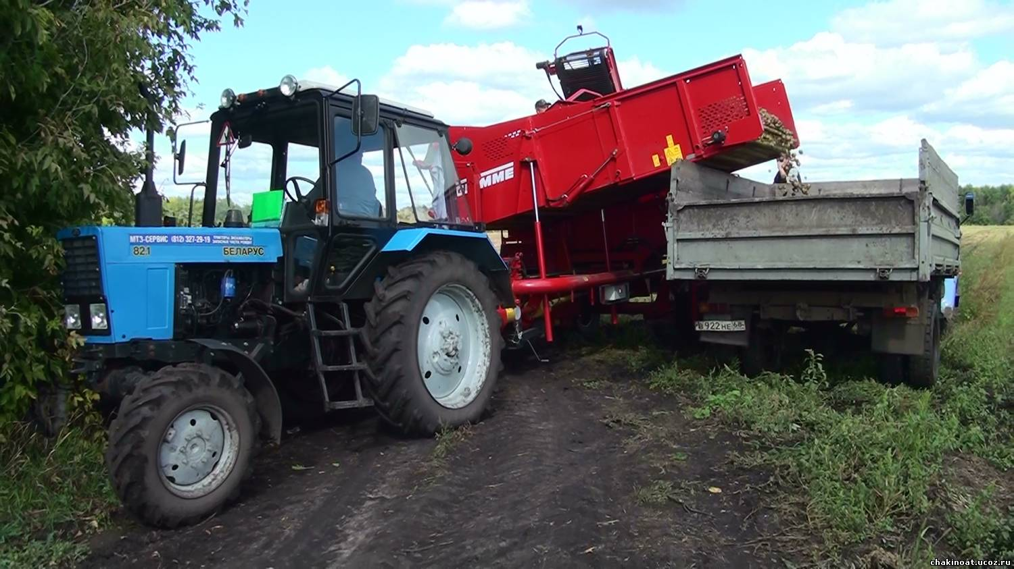
Профессионально - важные качества профессии "Механизатор":
аккуратность;
дисциплинированность;
ответственность;
предусмотрительность;
пунктуальность, педантичность;
Механизатор - это специалист, который занимается эксплуатацией, ремонтом и обслуживанием нескольких видов сельхозтехники. Люди с этой профессией работают с тракторами, комбайнами, автомобилями и всеми видами прицепных и навесных сельхозагрегатов.

